Slide 1


NOTES DE FRAIS
Prendre en main la facturation électronique
VALIDEURS, COMPTABILITÉ
Notes:
Objectif : savoir traiter les factures électroniques qui remontent dans votre périmètre.

Slide 2
VUE D'ENSEMBLE
Le parcours d'une facture
De l'achat chez le commerçant à l'enregistrement comptable.
01
02
03
04
À l'achat
La facture arrive
Le rattachement
La comptabilité
Le collaborateur demande une facture au nom de l'entreprise
Il présente son QR code
Il saisit sa dépense dans Eurécia
Émise vers l'adresse de facturation de l'entreprise
Elle remonte dans Eurécia
Le collaborateur concerné est notifié
Eurécia propose la dépense correspondante
Le collaborateur confirme, cherche ou crée la dépense
Le valideur intervient sur les factures non attribuées
La facture devient la pièce de référence
La TVA déductible s'appuie sur elle
Notes:
Poser le cycle complet avant d'entrer dans le rôle du valideur.

Slide 3

VOTRE RÔLE
Manager, valideur, comptable
Suivre les factures de votre périmètre, et attribuer celles qui n'ont pas trouvé leur collaborateur.
Notes:
Recentrer sur le périmètre du valideur et de la comptabilité.

Slide 4

Ce que vous voyez de plus
Les factures électroniques de votre périmètre de visibilité, avec leur état de traitement. Le périmètre exact dépend de vos droits.
TRAITÉE
EN ATTENTE COLLABORATEUR
VOTRE ACTION
Rattachée à une dépense
En attente de rattachement
À attribuer
Le rapprochement est fait. Rien à faire, sauf erreur d'attribution constatée.
Aucun collaborateur n'a pu être identifié. C'est là que votre intervention est attendue.
La facture a trouvé son collaborateur, qui doit encore la lier à une dépense.
Notes:
Insister : seule la colonne « À attribuer » demande une action de leur part.

Slide 5
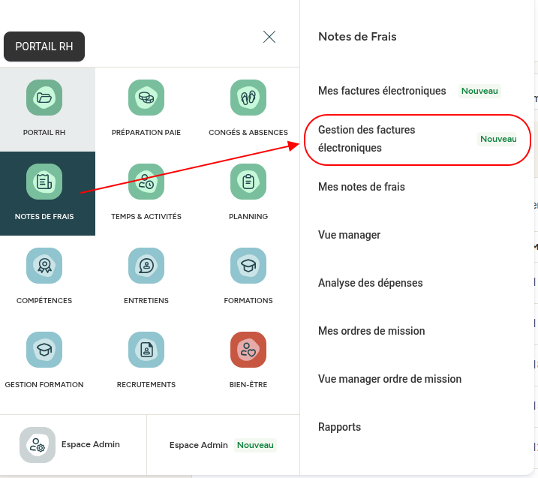
01
PAS À PAS
Ouvrir la vue de gestion
Depuis le module Notes de frais, allez dans Gestion des factures électroniques.
La vue s'ouvre par défaut sur les factures à traiter. Les filtres permettent d'afficher les factures selon leur statut.
Notes:
Notes de frais, Vue Manager, Toutes les factures électroniques.

Slide 6
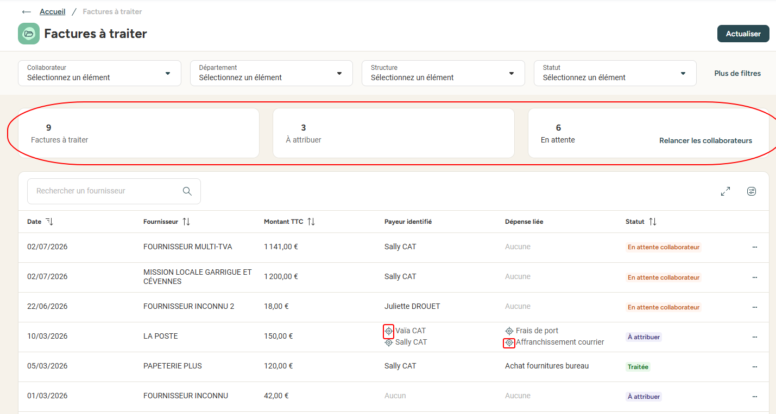
LIRE LA VUE DE GESTION
Identifié ou suggéré ?
Dans les colonnes « Payeur identifié » et « Dépense liée », un pictogramme “cible” devant le nom signale une suggestion, et non une information certifiée.
Identifié
La facture comporte la référence payeur.
L’attribution est certaine, vous n'avez rien à vérifier.
Suggéré
L'attribution résulte d'un recoupement sur le montant, la date et le fournisseur. Elle mérite une vérification avant validation.
Notes:
Le pictogramme devant le payeur ou la dépense signale une suggestion, pas une certitude.

Slide 7
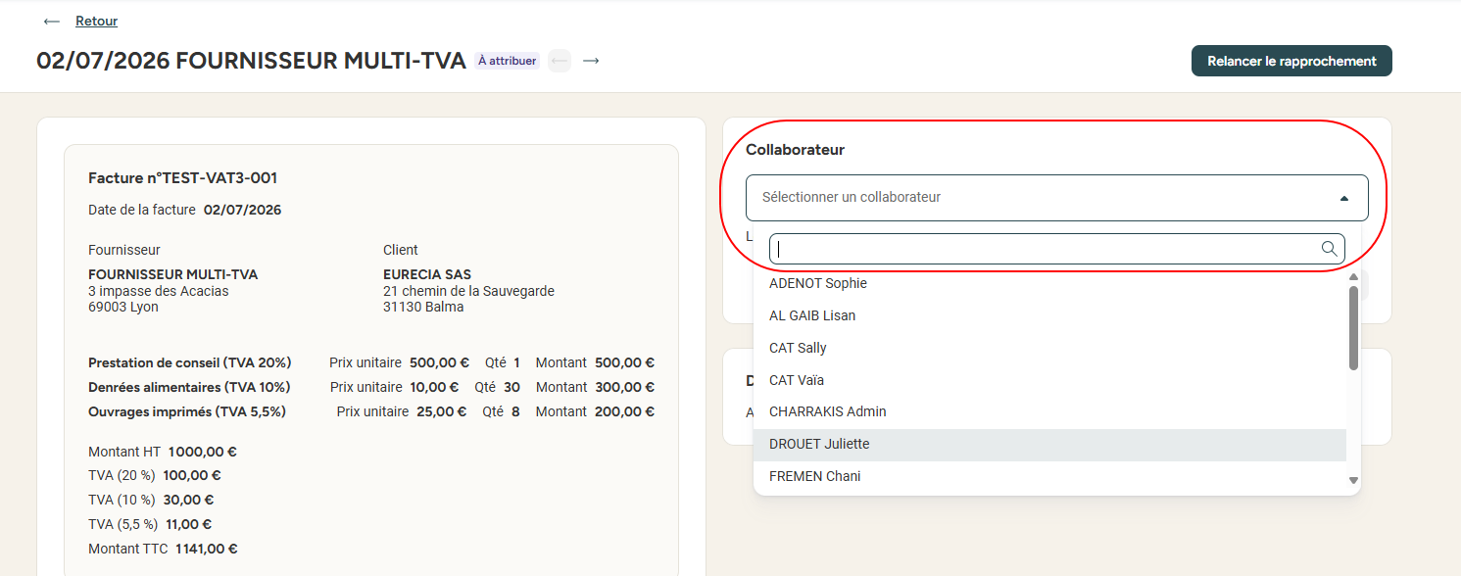
02
PAS À PAS
Attribuer la facture au bon collaborateur
Ouvrez la facture, sélectionnez le collaborateur, puis cliquez sur Attribuer à un collaborateur.
Le collaborateur est notifié et la facture passe en attente collaborateur . Vous pouvez aussi rapprocher la dépense vous-même.
Un rapprochement peut se défaire depuis la liste des factures dans le menu d'actions de la ligne : la facture revient à son état antérieur.
Il est possible de relancer à tout moment un rapprochement automatique avec le bouton “ Relancer le rapprochement”. Le système vérifie alors les nouvelles factures et dépenses disponibles et propose automatiquement les rapprochements correspondants lorsqu'ils sont possibles.
L’attribution manuelle du salarié reste exceptionnelle. Elle survient quand le commerçant n'a pas enregistré la référence payeur du collaborateur.
Notes:
L'attribution manuelle reste exceptionnelle : le commerçant n'a pas enregistré la référence payeur.

Slide 8
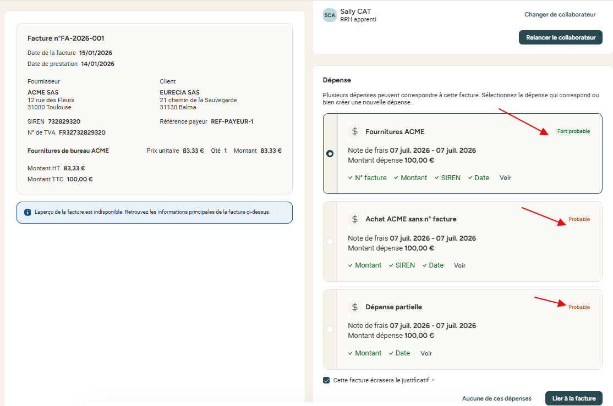
03
PAS À PAS
Rapprocher la dépense
Recoupez avec les dépenses déjà déclarées : numéro de facture, identifiant fournisseur, montant, date. Le taux de probabilité vous aide à trancher.
Sélectionnez la dépense, cochez Cette facture écrasera le justificatif , puis cliquez sur Lier à la dépense.
Si aucune dépense ne correspond, créez-la ou relancez le collaborateur pour qu'il s'en charge.
Dissocier la dépense supprime le lien entre la facture et la dépense.
Notes:
Le taux de probabilité aide à choisir. Dissocier supprime définitivement le lien.

Slide 9

EN RÉSUMÉ
Rapprocher une facture non attribuée
01
02
03
Ouvrir la facture
Attribuer au collaborateur
Rapprocher la dépense
Depuis la vue de gestion, et consulter son contenu.
Manuellement, après vérification de la référence payeur.
Ou laisser le collaborateur s'en charger après relance.
Notes:
Trois gestes à retenir pour une facture à attribuer.

Slide 10

Merci
Les guides pas à pas sont disponibles dans le centre d'aide, rubrique Notes de frais, Facturation électronique. Pour toute question sur vos dépenses, contactez votre gestionnaire de notes de frais.
help.eurecia.com
Notes:
Renvoyer vers le centre d'aide et le gestionnaire de notes de frais.

